Slide 1
Поэтическая Поэтическая Литературная гостиная ЮЛИИ ДРУНИНОЙ посвящается…
Планета по имени ЮЛИЯ

Slide 4
Ролик «Солдат»

Slide 5
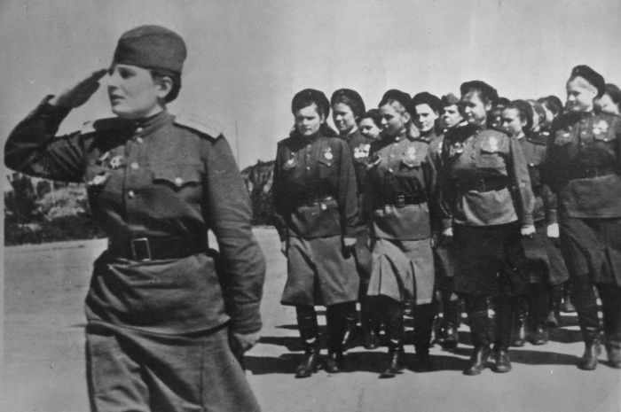

Slide 7
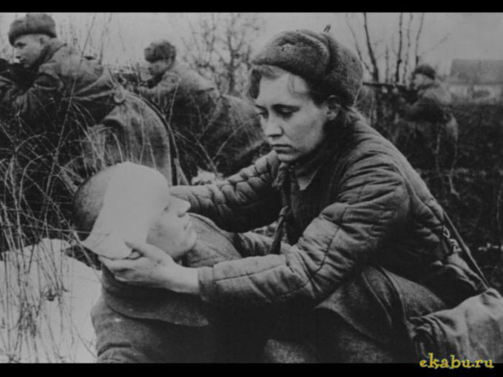
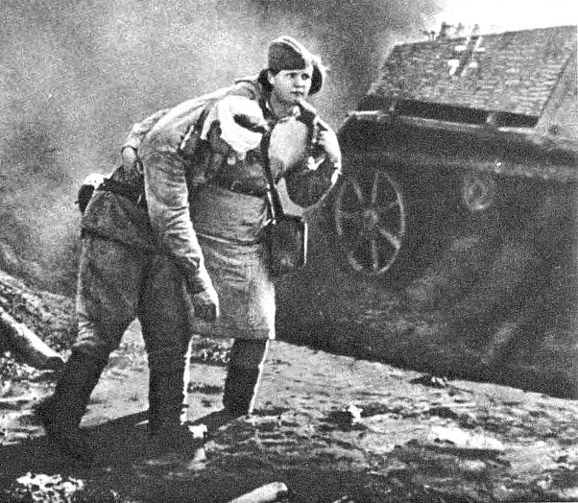
Ю. Друнина на фронте.
*************************
*************************
Песня «От героев былых времен…

Slide 9
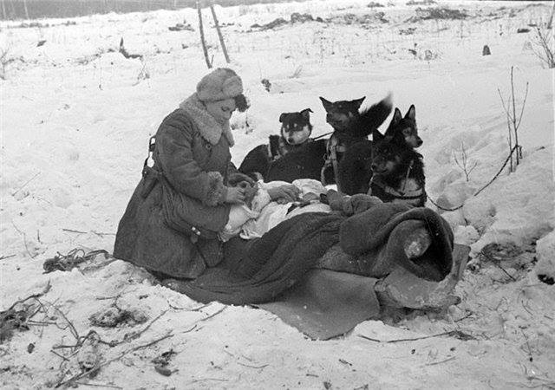
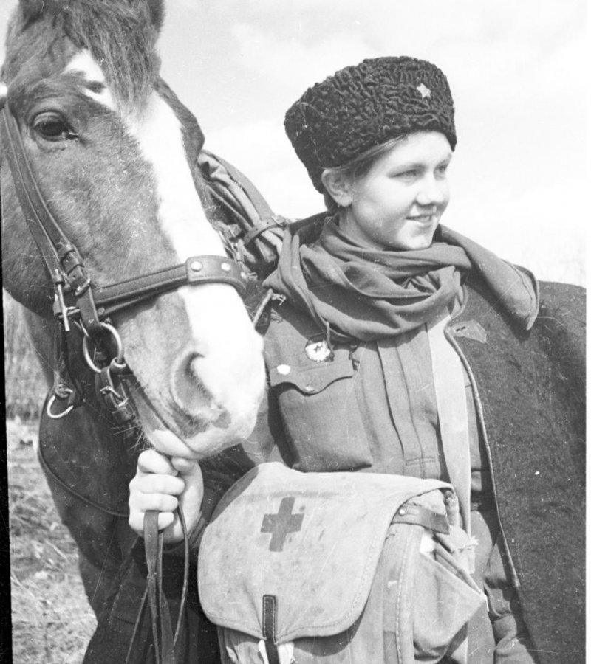
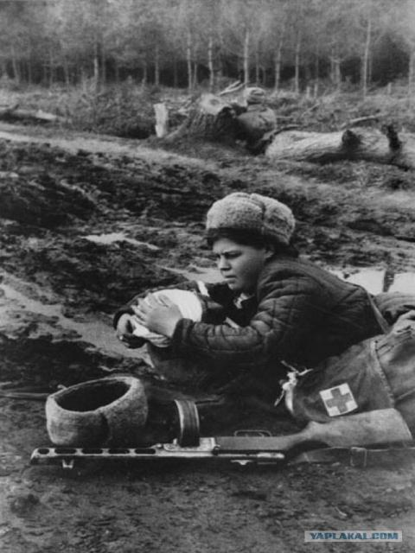
Ю. Друнина на фронте.
*************************
*************************
Ролик «Комбат»

Slide 10
В газетах того времени нередко писалось, что поголовно все выздоравливаю­щие из госпиталей рвались обратно на фронт. Увы, не все. Я помню, как при мне двое контуженных в палате симулировали потерю речи, чтобы не возвращаться в этот ад... А Юля дважды туда ходила добровольцем. Ее тяжело ранили, осколок перебил сонную артерию - прошел буквально в двух миллиметрах. Но, едва поправившись, опять рва­нула на передовую. Только после второго ранения ее списали в конец. Тогда она при­шла в литературный институт»
Песня «Последний бой»

Slide 11
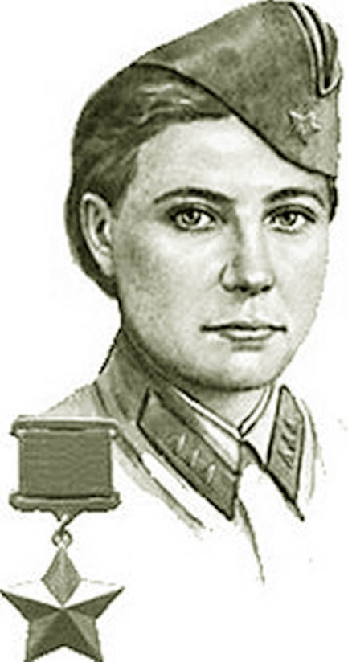
Зинаида Александровна Самсонова (14 октября 1924 — 27 января 1944) — участник Великой Отечественной войны. Герой Советского Союза (1944). Старший сержант медицинской службы.

Slide 13
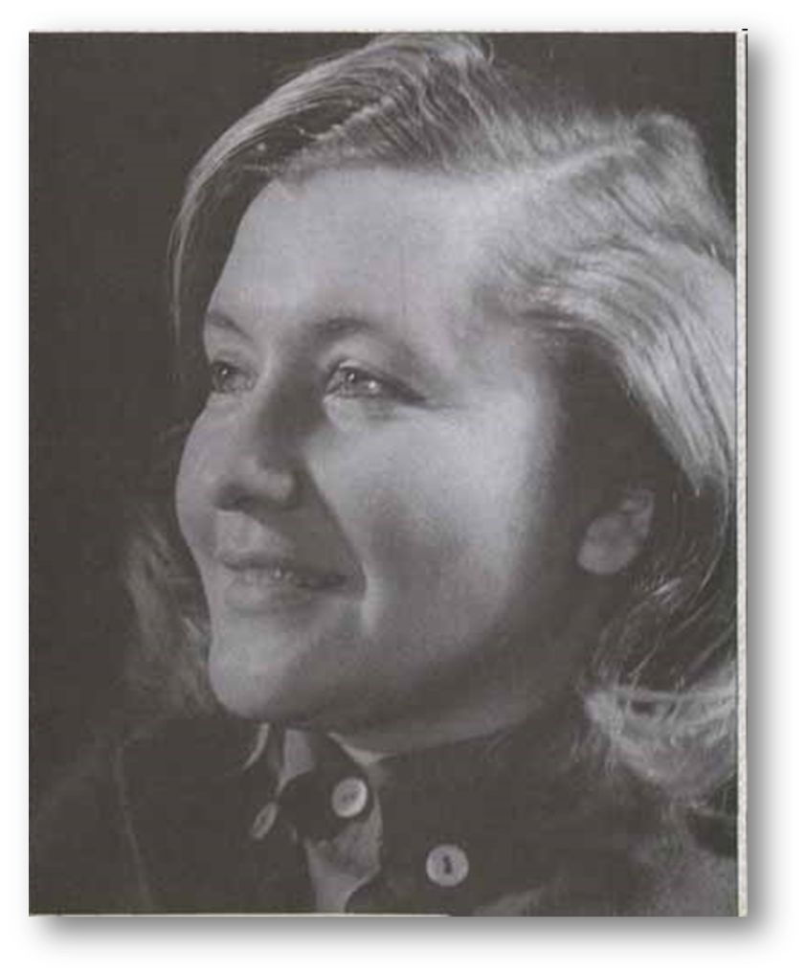
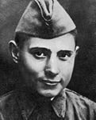
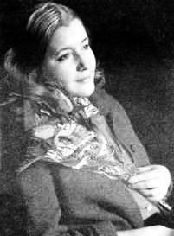
Николай Старшинов и Юлия Друнина
«Надо еще подчеркнуть, кем на войне Юля была. Медсестрой, санитаркой в пе­хоте, в самом неблагоустроенном роде войск, и не где-нибудь в госпитале, а на передо­вой, в пекле, где под огнем приходилось некрепкими девичьими руками вытаскивать тяжеленных раненых. Смертельная опасность и тяжкий труд вместе. В общем, наму­чилась и насмотрелась».

Slide 14
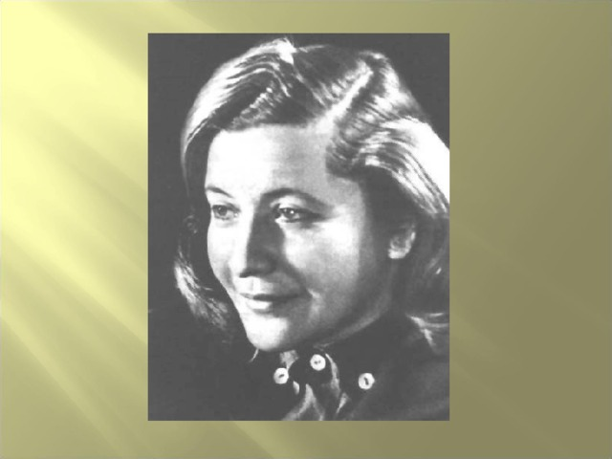

Slide 18
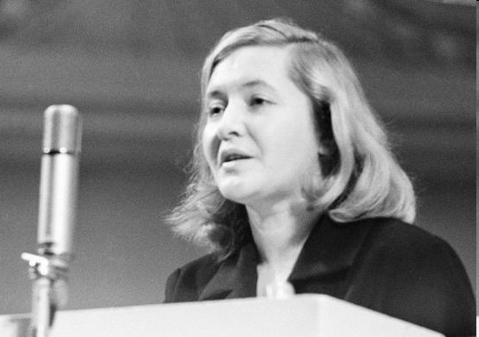
Из воспоминаний Старшинова: «С последних дней Отечественной войны до последних своих дней Юлия не могла оторваться от войны. И в стихах, даже пейзажных и любовных, то и дело возни­кали у нее многие подробности военных дней. Ее постоянно тянуло в те места, где дове­лось протопать в солдатских сапогах с санитарной сумкой по заснеженным и разбитым дорогам, испытать все тяготы, которые выпали на долю пехоты, под обстрелами пере­вязывать раненых, вытаскивать из боя...»

Slide 19
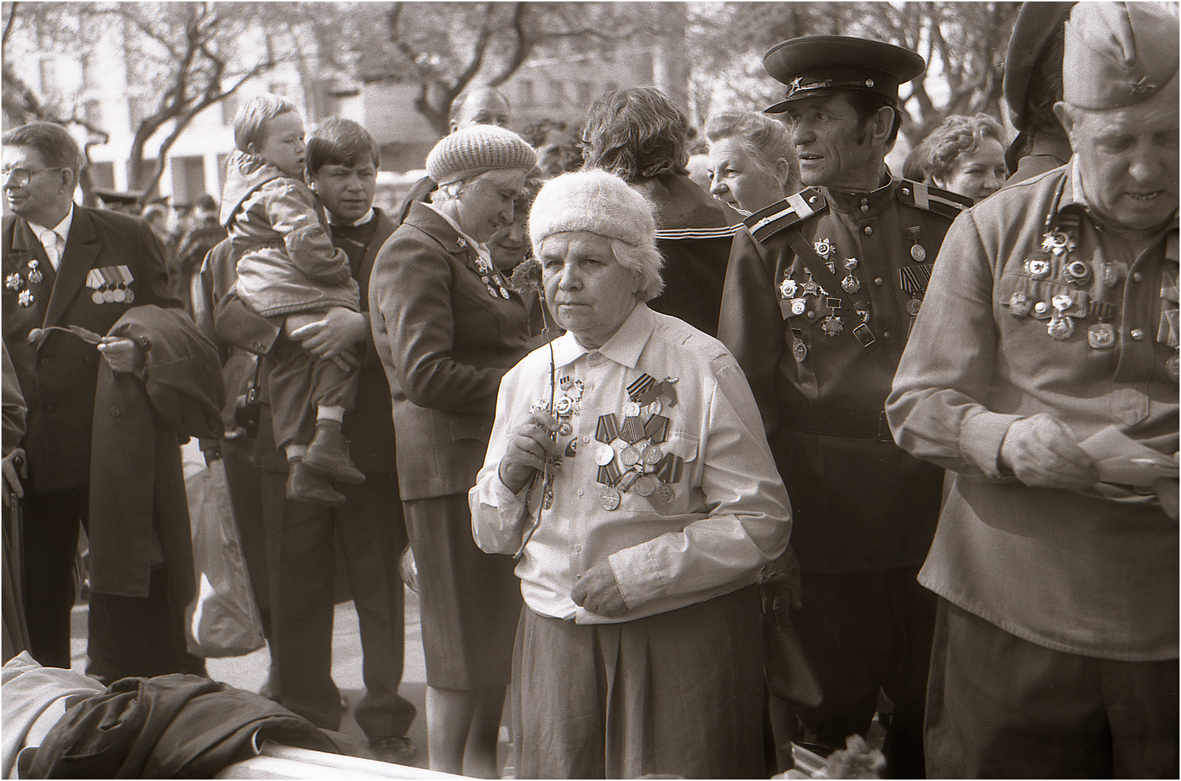
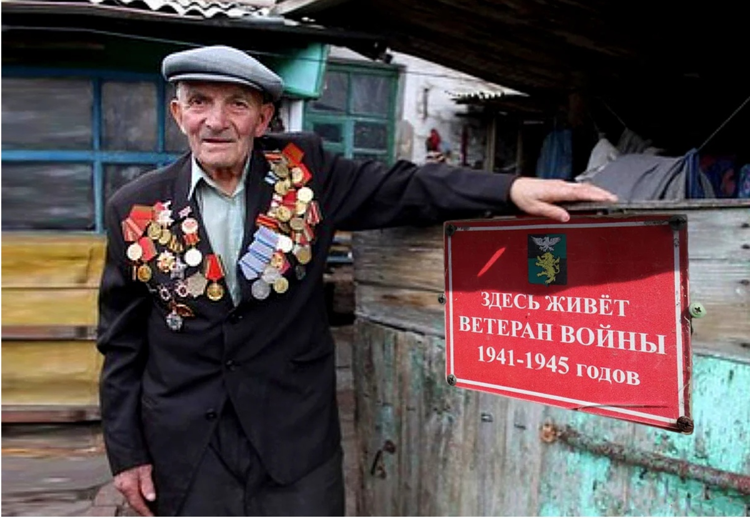
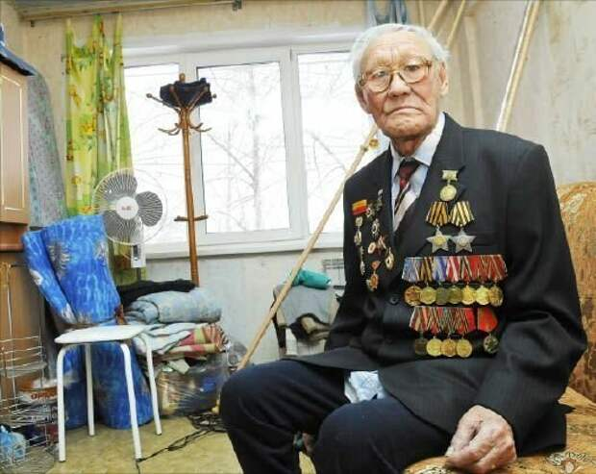

Slide 20
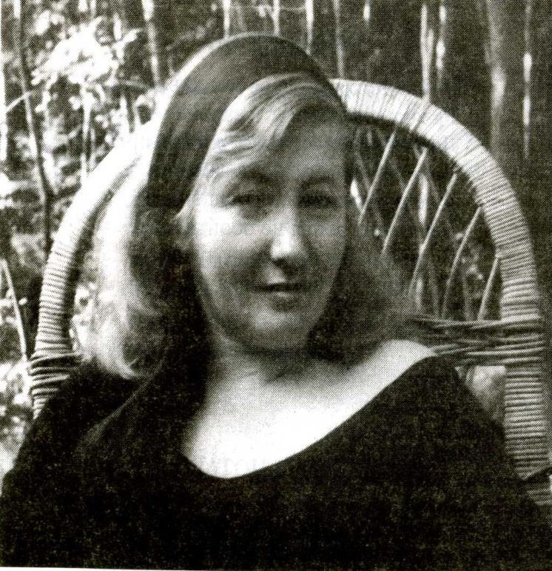
20 ноября 1991 г. - трагическая смерть поэта Юлии Друниний.
Ролик «Давай за…»

Slide 21
